Slide 1
Региональный этап конкурса мультимедийных учебно-методических комплексов учителей
«Наследники Д. С. Лихачева»
Классный час
«Путями доброты»
Выполнила:
Учитель начальных классов
Краюшкина Т.Г.
МБОУ "СОШ №79"
Г. Новокузнецк
Кемеровская область

Slide 2


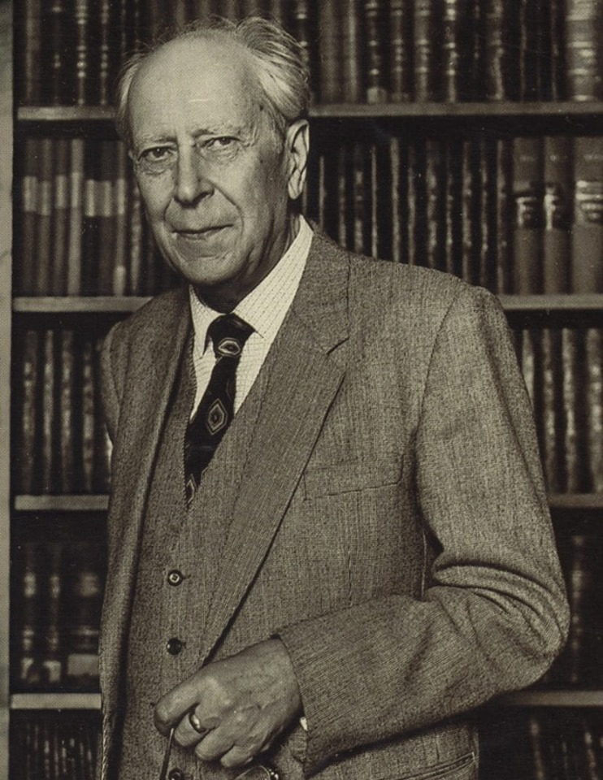
Д. С. Лихачёв (28.11.1906 - 30.09.1999)
Выдающийся российский лингвист, литературовед, академик, исследователь литературы и культуры Древней Руси, лауреат двух государственных премий.
Автор фундаментальных трудов, посвящённых истории русской литературы. Внёс значительный вклад в развитие изучения древнерусской литературы и искусства. Являлся активным защитником культуры. Пропагандистом нравственности и духовности.

Slide 3




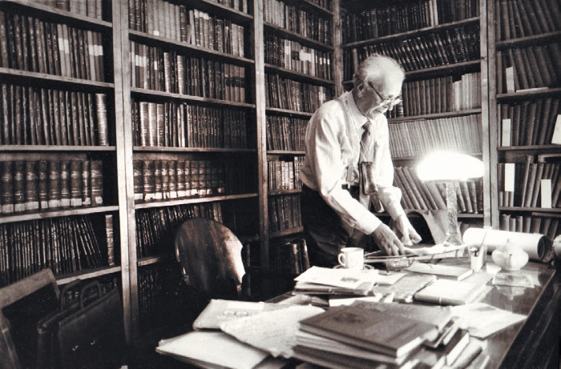

Slide 4
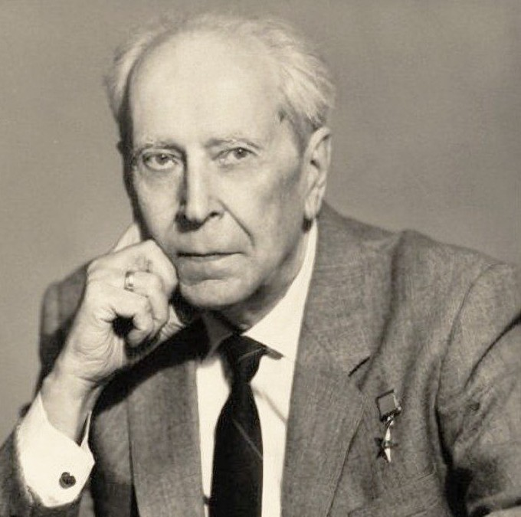
Катеринушка
Няню Дмитрия Лихачева звали Катеринушкой. У нее был свой дом в Усть-Ижоре, но жила она большей частью в чужих семьях, помогая им, не думая о вознаграждении.
«Катерина закатилась», говорили про нее, когда няня вдруг пропадала на месяц или год, уходя в другую семью, где нуждались в ее помощи.
Лихачев в своей книге «Воспоминания» приводит забавный случай, связанный с его няней. «Помню, что жила она на Тарасовом в одной со мной комнате, а было мне тогда лет шесть, и я открыл впервые, к своему удивлению, что у женщин есть ноги. Юбки носили такие длинные, что видна бывала только обувь. А тут по утрам за ширмой, когда Катеринушка вставала, появлялись две ноги в толстых чулках разного цвета (чулок все равно под юбкой не видно). Я смотрел на эти разноцветные чулки до щиколоток, появлявшиеся передо мной, и удивлялся».

Slide 5
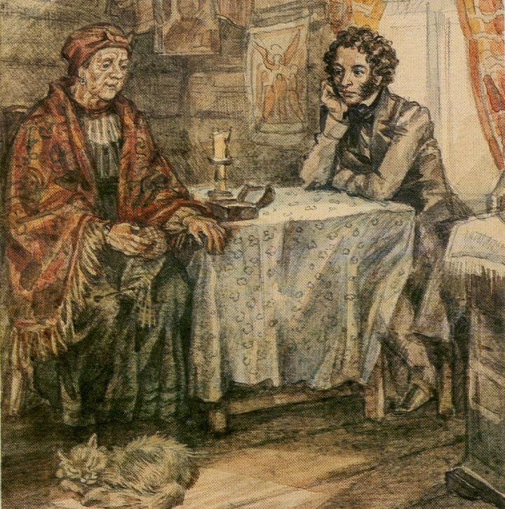
ПУШКИН
АЛЕКСАНДР СЕРГЕЕВИЧ
И ЕГО НЯНЯ
АРИНА РОДИОНОВНА

Slide 6

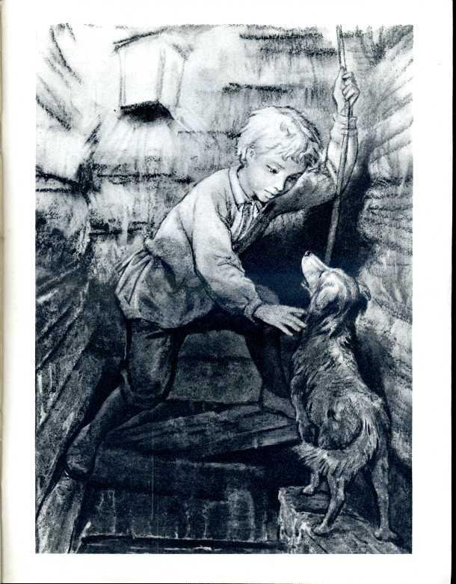

Slide 7



Slide 8
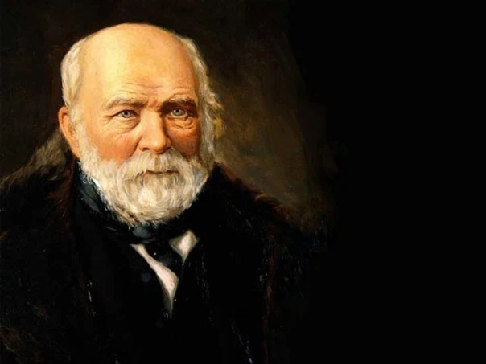
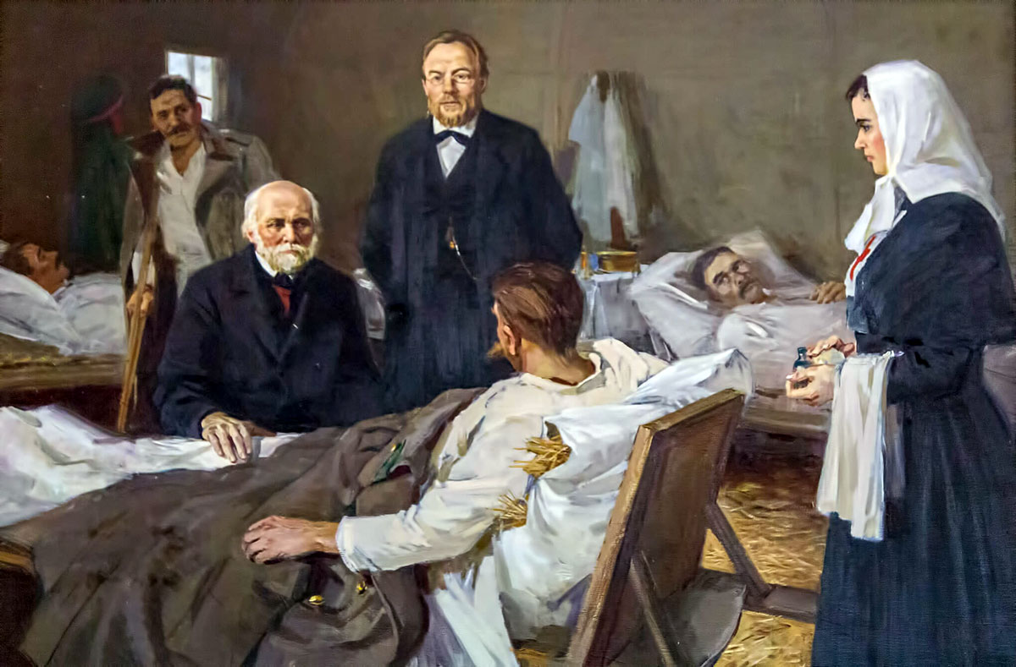
Николай Иванович Пирогов знаменитый русский хирург

Slide 9
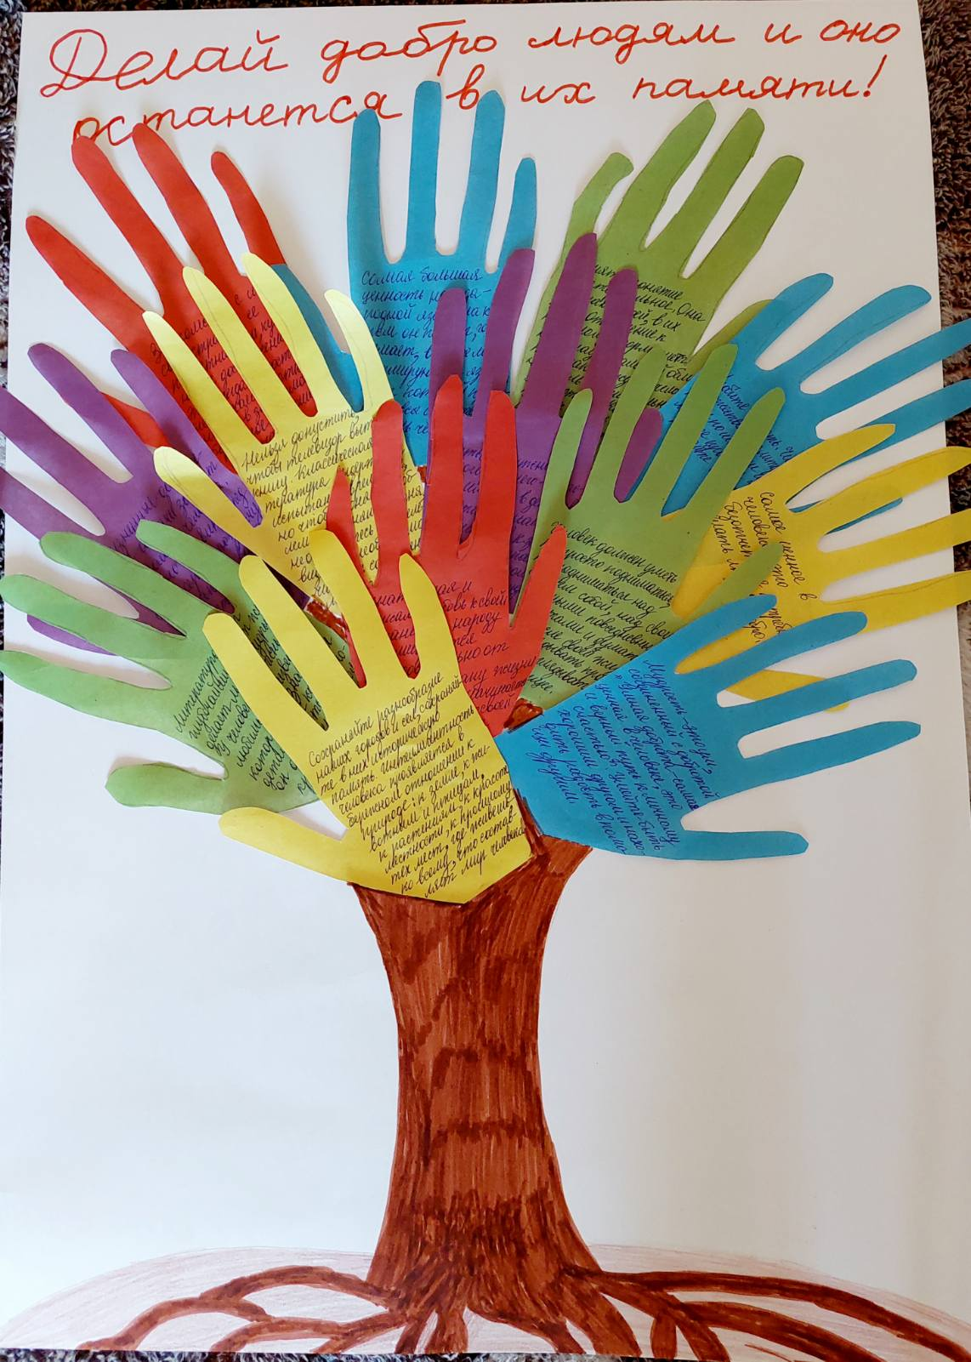
ДЕЛАЙ ДОБРО ЛЮДЯМ И ОНО ОСТАНЕТСЯ В ИХ ПАМЯТИ!

